Slide 1
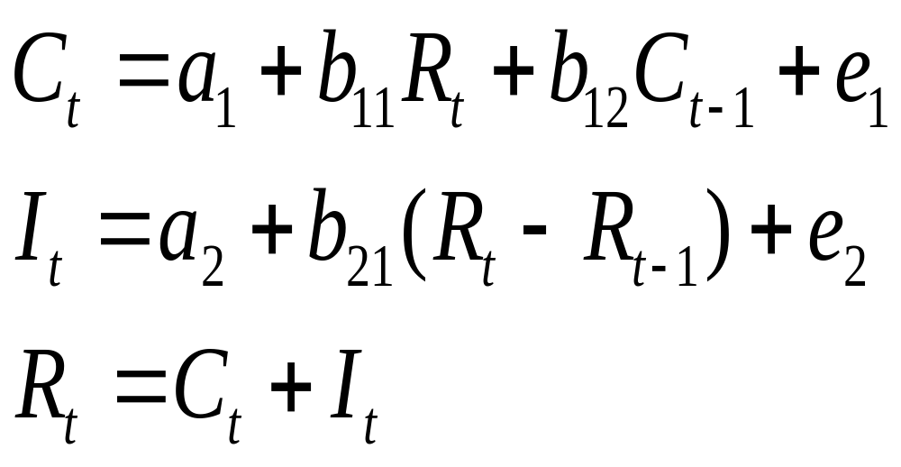
Раздел IV
Система эконометрических уравнений
Задача №4
Модель мультипликатора-акселератора:

Slide 2
где
С – расходы на потребление;
R – доход;
I – инвестиции;
t – текущий период;
t-1 – предыдущий период;
e1,e2 – случайные ошибки.

Slide 3
Задание
1. Применив необходимое и достаточное условие идентификации, определите, идентифицировано ли каждое из уравнений модели.
2. Определите метод оценки параметров модели.
3. Запишите приведенную форму модели.

Slide 4
Проверка уравнений на идентификацию
Модель включает:
-эндогенные переменные (Ct, It, Rt)
-предопределенные переменные (Ct-1,Rt-1)

Slide 5
Проверка уравнений на идентификацию
Матрица коэффициентов при переменных модели:
Уравнение | Ct | It | Rt | Rt-1 | Ct-1
Первое | -1 | 0 | b11 | 0 | b12
Второе | 0 | -1 | b21 | -b21 | 0
Тождество | 1 | 1 | -1 | 0 | 0

Slide 6
Проверка уравнений на идентификацию
H – число эндогенных переменных
D – число отсутствующих экзогенных переменных
Необходимое условие идентификации:
D+1=H

Slide 7
Проверка уравнений на идентификацию
Первое уравнение включает две эндогенные переменные (Ct, Rt) и одну предопределенную переменную (Ct-1).
Следовательно, число предопределенных переменных, не входящих в уравнение, плюс 1, равно числу эндогенных переменных входящих в уравнение: 1+1=2.

Slide 8
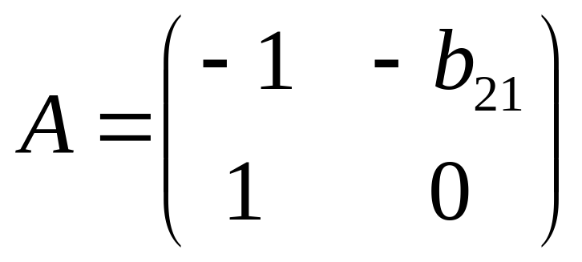

Проверка уравнений на идентификацию
Матрица коэффициентов при переменных, не входящих в первое уравнение:
(достаточное условие)
Уравнение точно идентифицируемо.

Slide 9
Проверка уравнений на идентификацию
Второе уравнение включает две эндогенные переменные (It, Rt) и одну предопределенную переменную (Rt-1). Выполняется условие 1+1=2.

Slide 10
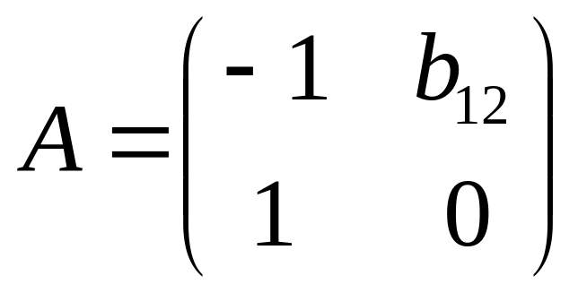

Проверка уравнений на идентификацию
Матрица коэффициентов при переменных, не входящих во второе уравнение:
(достаточное условие)
Уравнение точно идентифицируемо.

Slide 11
Проверка уравнений на идентификацию
Третье уравнение представляет собой тождество, параметры которого известны. Необходимости в его идентификации нет.

Slide 12
Определение метода оценки параметров
Так как все уравнения модели точно идентифицируемы, то для оценки параметров уравнения модели может использован Косвенный Метод Наименьших Квадратов (КМНК).

Slide 13
Приведенная форма модели
А)
Б)
В)

